Slide 1
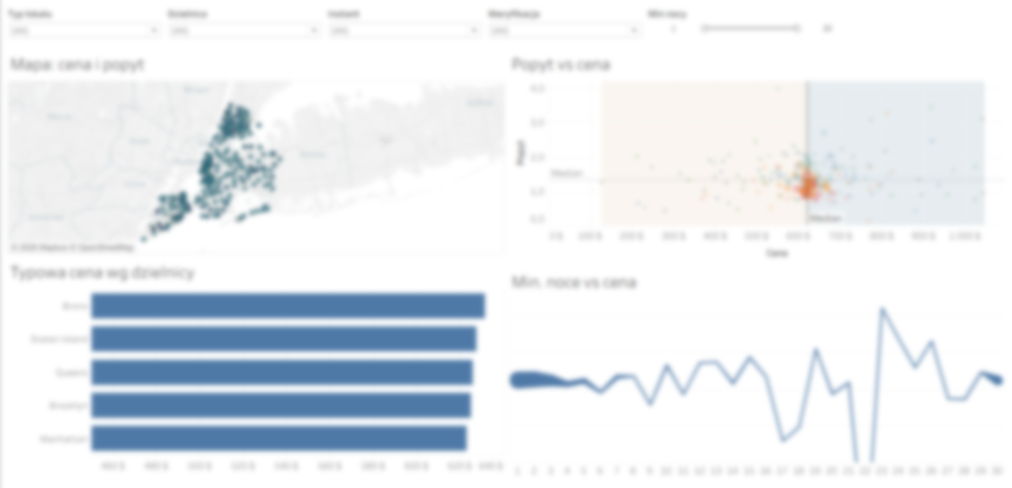
Strategia cenowa Airbnb NYC
Jak dobrać dzielnicę z typem lokalu i ustalić cenę startową?

Slide 2

Mapa systemu
3 wizualizacje + ranking
Filtry
Interakcje

Slide 3
Jak używać dashboardu ?
Krok 1: Wybierz Typ lokalu
Krok 2: Zawęź Dzielnicę lub kliknij słupek w „Cena wg dzielnicy”
Krok 3: Dopasuj Min nocy i sprawdź wpływ na cenę/popyt

Slide 4
Filtry – co robią ?
Typ lokalu porównanie segmentów
Dzielnica ograniczenie lokalizacji
Instant wpływ na popyt
Weryfikacja jakość hostów
Min nocy polityka wynajmu, a cena

Slide 5
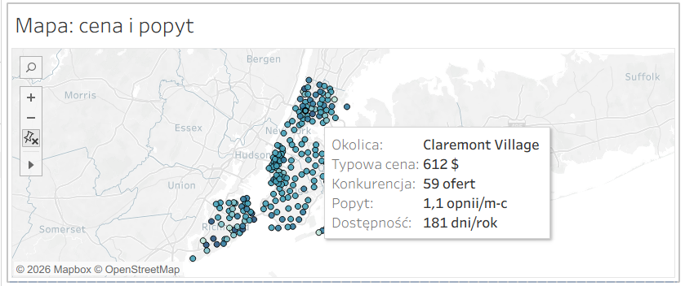
Mapa: cena i popyt
Mapa pokazuje koncentrację ofert w danej okolicy (w zależności od ustawień)

Slide 6
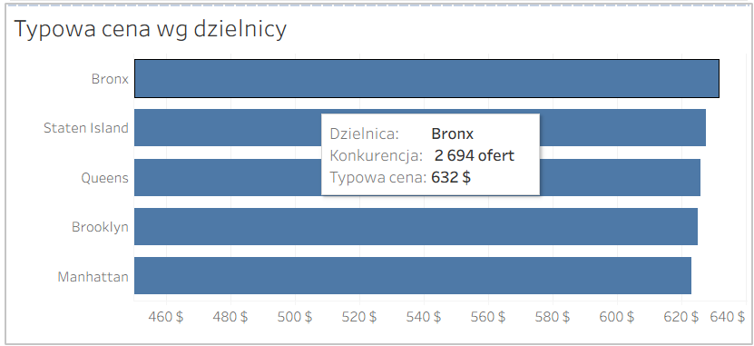
Typowa cena wg dzielnicy
Ranking „Typowa cena wg dzielnicy” – interpretacja
Oś X = typowa cena (mediana)
Konkurencja = liczba ofert w danej dzielnicy
Kliknięcie słupka filtruje resztę dashboardu (wg dzielnicy)

Slide 7
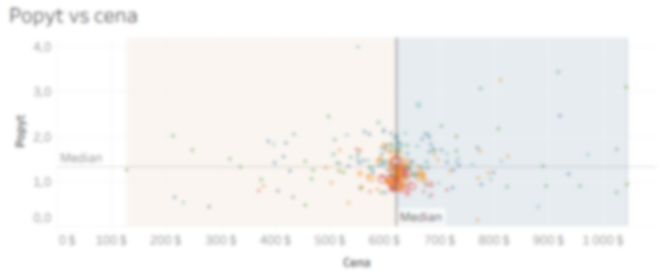
Popyt vs cena – identyfikacja optymalnego segmentu
Scatter – jak czytać ćwiartki
Oś X = cena (mediana)
Oś Y = popyt (średnia recenzji na miesiąc)
Linie mediany dzielą rynek na 4 segmenty

Slide 8
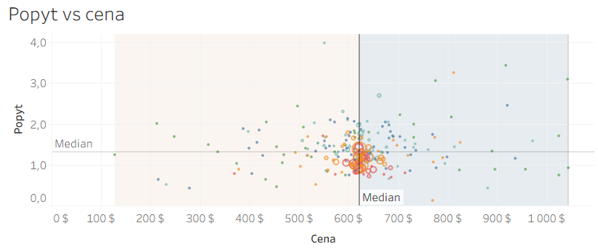
Scatter – interpretacja biznesowa
Okazja - niska cena i wysoki popyt
Premium – wysoka cena i wysoki popyt
Budżet – niska cena i niski popyt
Ryzyko - wysoka cena i niski popyt

Slide 9
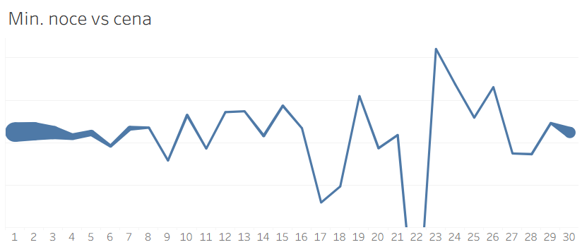
Min noce vs cena
Wykres liniowy – interpretacja
Oś X = minimalna liczba nocy
Oś Y = typowa cena (mediana)
Rozmiar odcinka = konkurencja (liczba ofert)

Slide 10
Wnioski kluczowe
Rynek ma wyraźny zakres cen akceptowalnych przez klientów (strefa największej koncentracji ofert).
Wysoka cena nie gwarantuje proporcjonalnego wzrostu popytu.
Największa konkurencja występuje w najbardziej atrakcyjnych dzielnicach.
Zbyt wysoka liczba minimalnych nocy ogranicza dostęp do popytu.
Najbardziej zrównoważone segmenty to te łączące:
umiarkowaną cenę,
stabilny popyt,
kontrolowaną konkurencję.

Slide 11
Rekomendacje cenowe dla nowych gospodarzy
Wybór dzielnicy
Rozważyć lokalizacje o zrównoważonej konkurencji
Unikać segmentu premium bez posiadania opinii
Strategia ceny startowej
Cena początkowa 5-10% poniżej mediany
Podnosić cenę po uzyskaniu pierwszych opinii
Ustawienia operacyjne
Minimalna liczba nocy: 2-5 nocy (większa elastyczność = większy popyt)
Włączyć Instant Bookable
Skupić się na wysokim standardzie oraz szybkim budowaniu opinii
Wniosek:
Kluczowa jest strategia wejścia i budowa reputacji, a nie maksymalizacja ceny od pierwszego dnia.

Slide 12
Przykładowe wykorzystanie dashboardu
Wybór typu lokalu
Kliknięcie dzielnicy w rankingu
Analiza wykresu Popyt vs cena
Dostosowanie minimalnej liczby nocy i obserwacja wpływu na cenę
Ustalenie ceny poniżej mediany w danym segmencie

